Slide 1

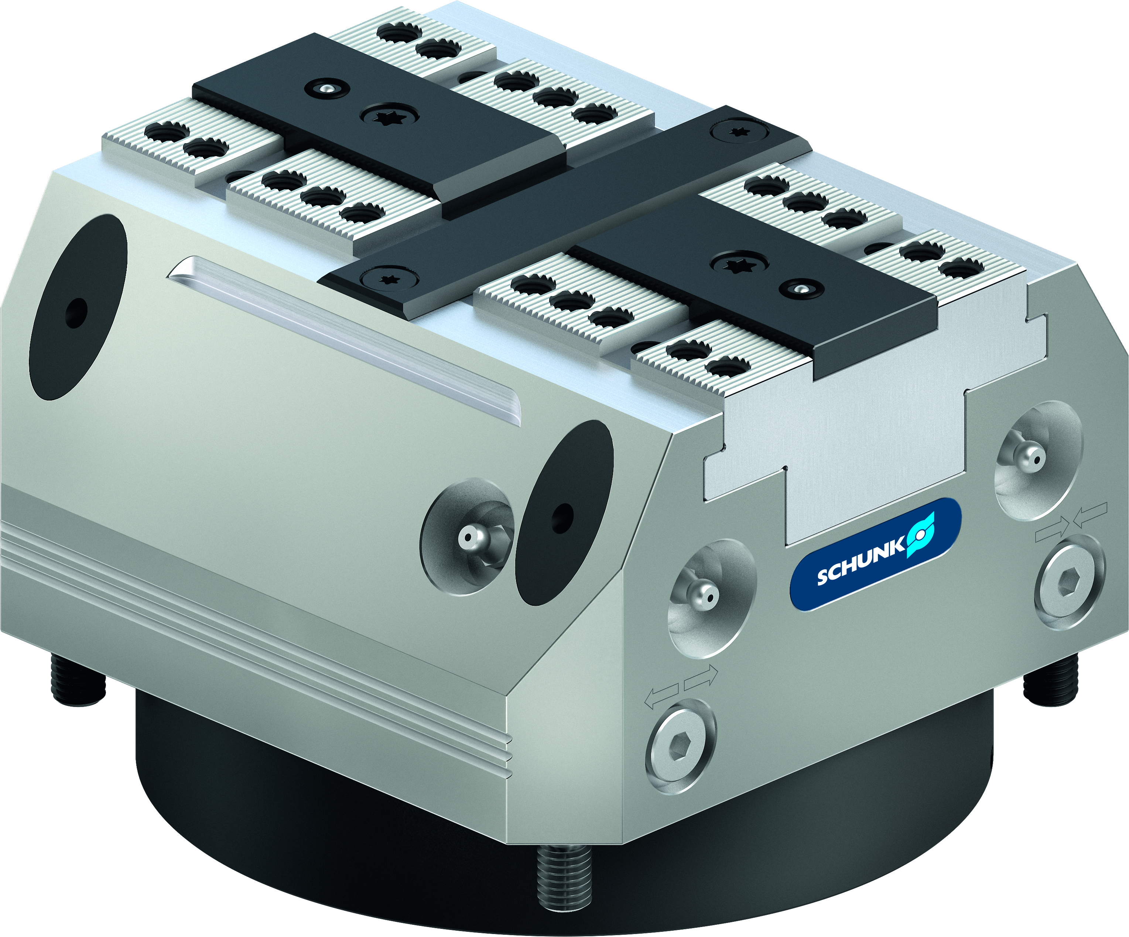
TANDEM KSF3
Federgespannte Kraftpakete für Turm- und Speicherlösungen

Slide 2












Greifsysteme
Spanntechnik
Spannbacken
Drehfutter
Stationäre
Spannsysteme
Werkzeughalter
Systeme
Hydro-
Dehnspanntechnik
VERO-S
TANDEM
ROTA
KONTEC
Aufspanntürme
MAGNOS

Slide 3
TANDEM 3
Ausgangssituation
Zunehmende Bedeutung der Werkstückspannung

Slide 4
TANDEM KSF3
Vorteile – Ihr Nutzen
Federgespannte Kraftspannblöcke
Patentierte Abfrage der Grundbackenstellung über Staudruck
Werkstückanlagekontrolle durch die Grundbacke
Präzisions-Keilhaken-Kraftspannblock für höchste Qualitätsansprüche
Quadratische Bauform mit idealer Außenkontur
Hoher Wirkungsgrad des Keilhakensystems
Grundbacken mit Kreuzversatz und Spitzverzahnung als Standard
Optimale Backenabstützung durch sehr lange Grundbackenführung
Allseitig gehärtete und geschliffene Funktionsteile

Slide 5
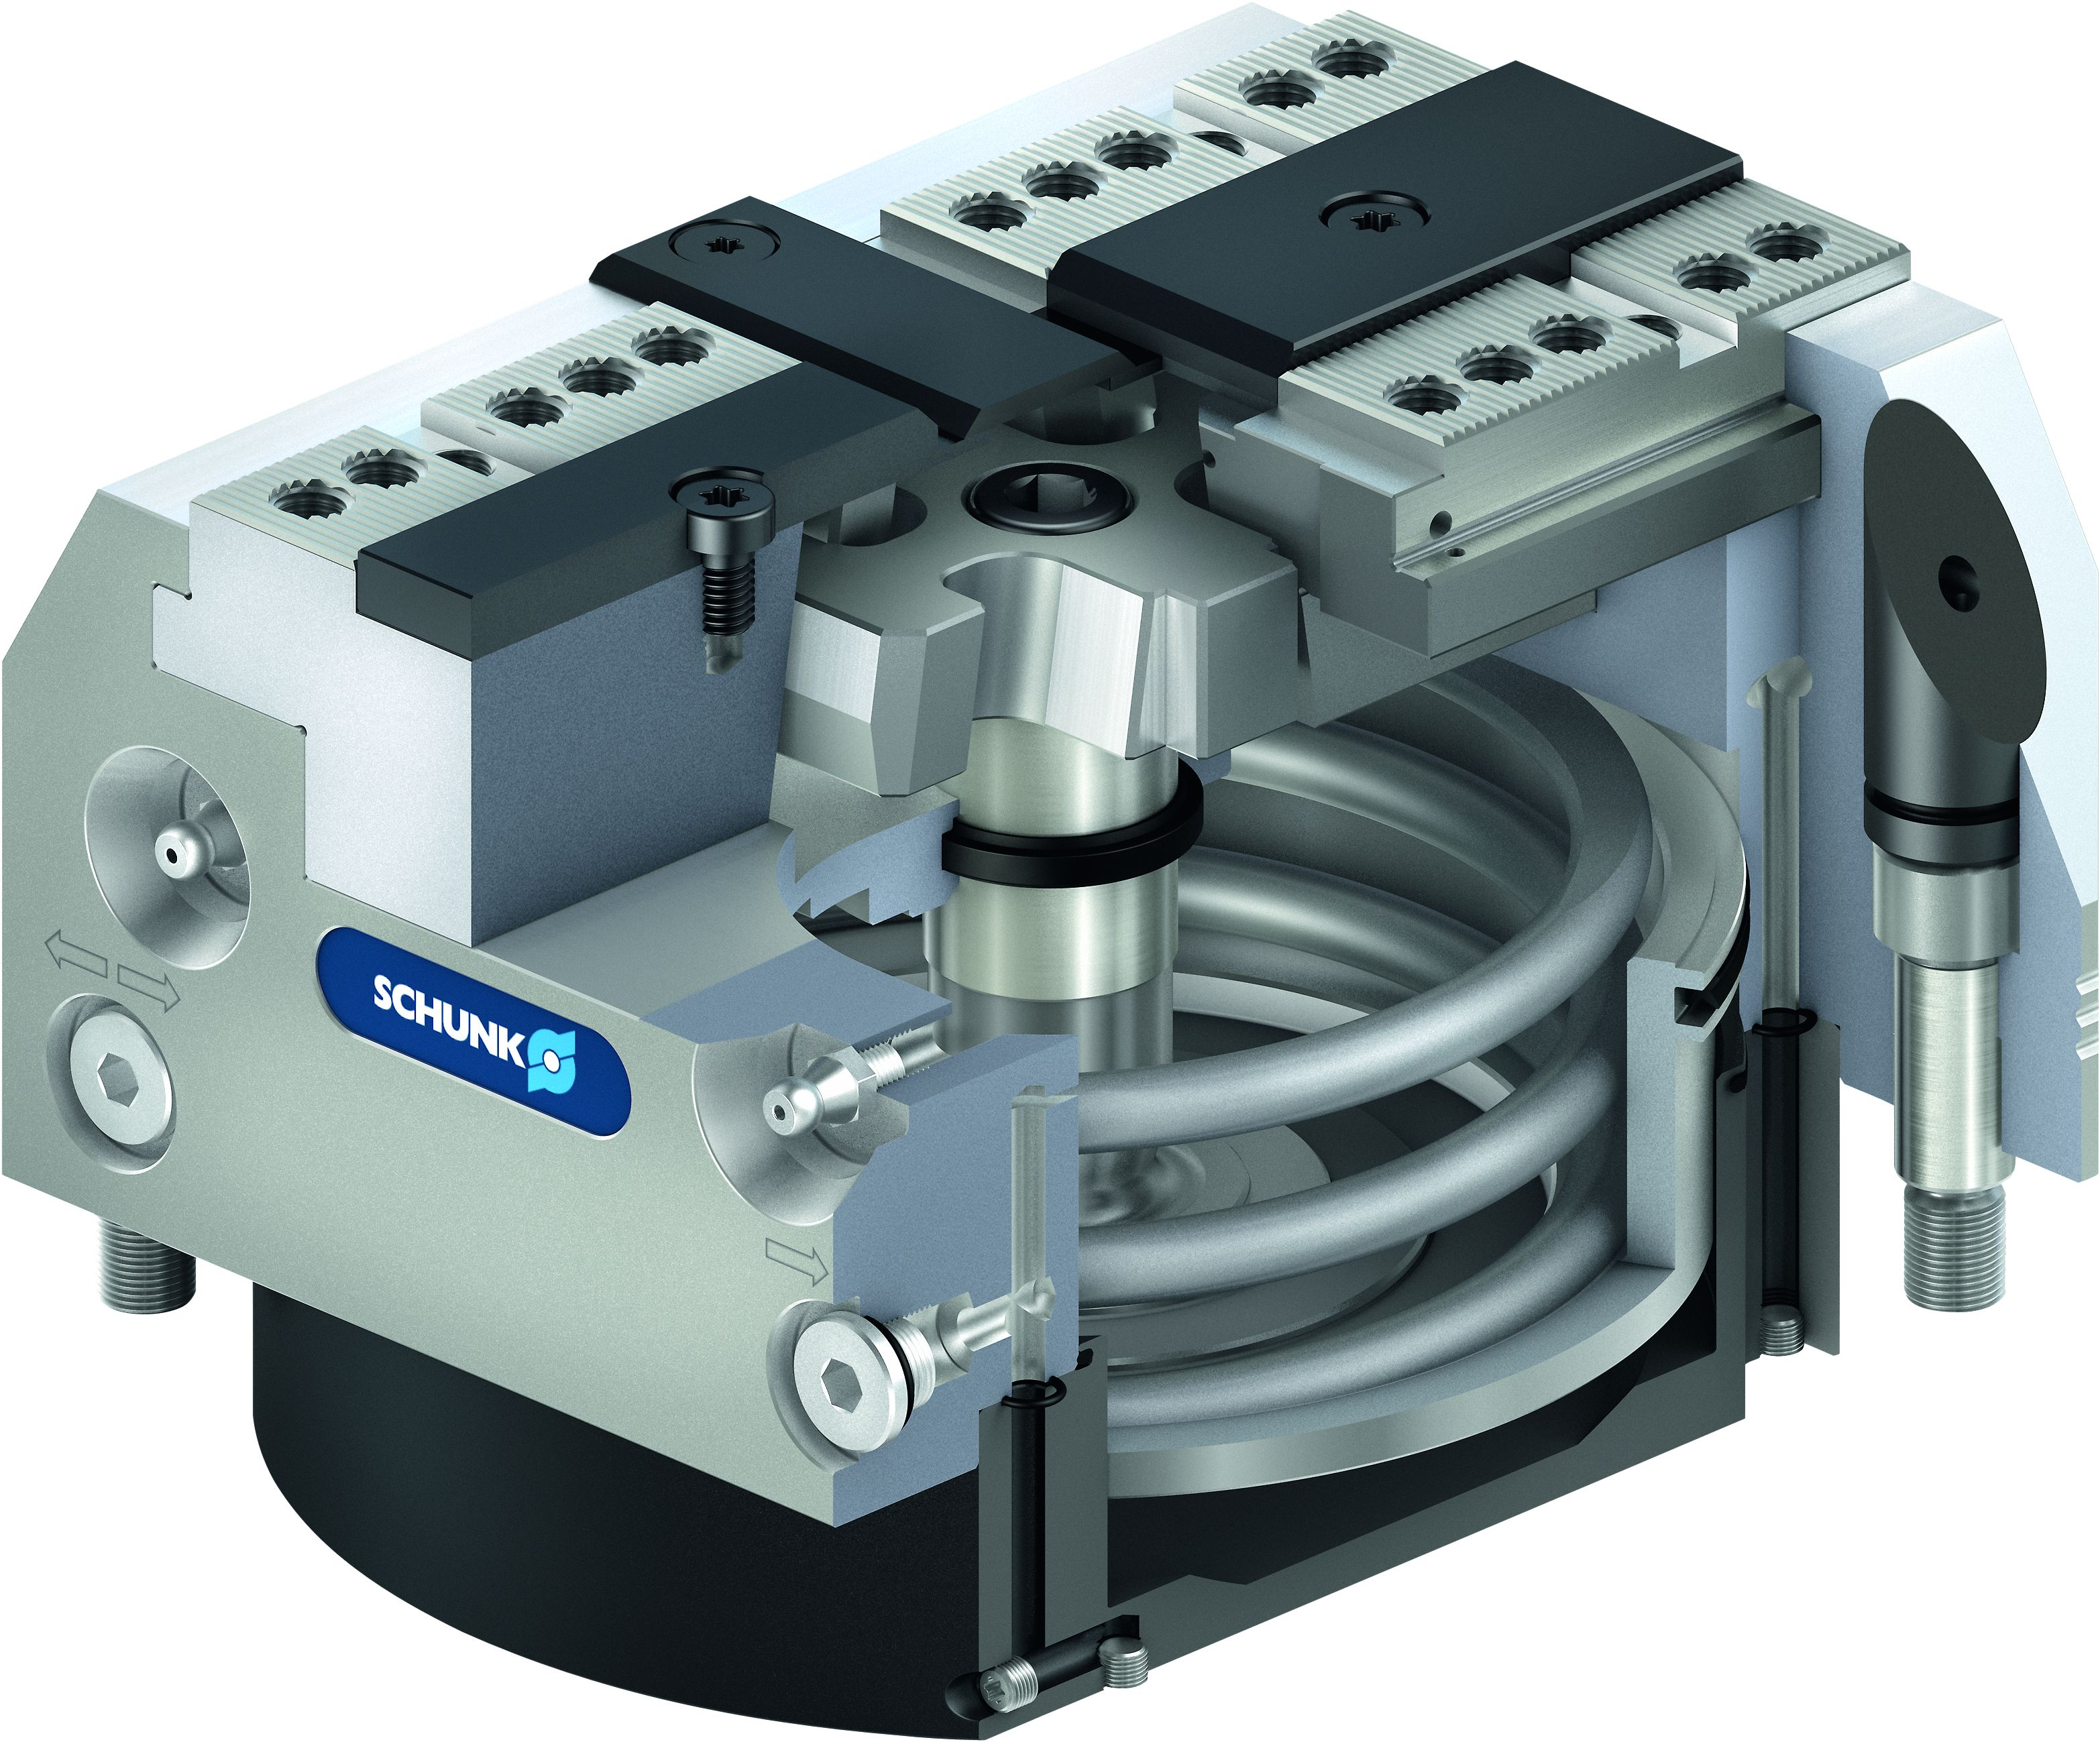
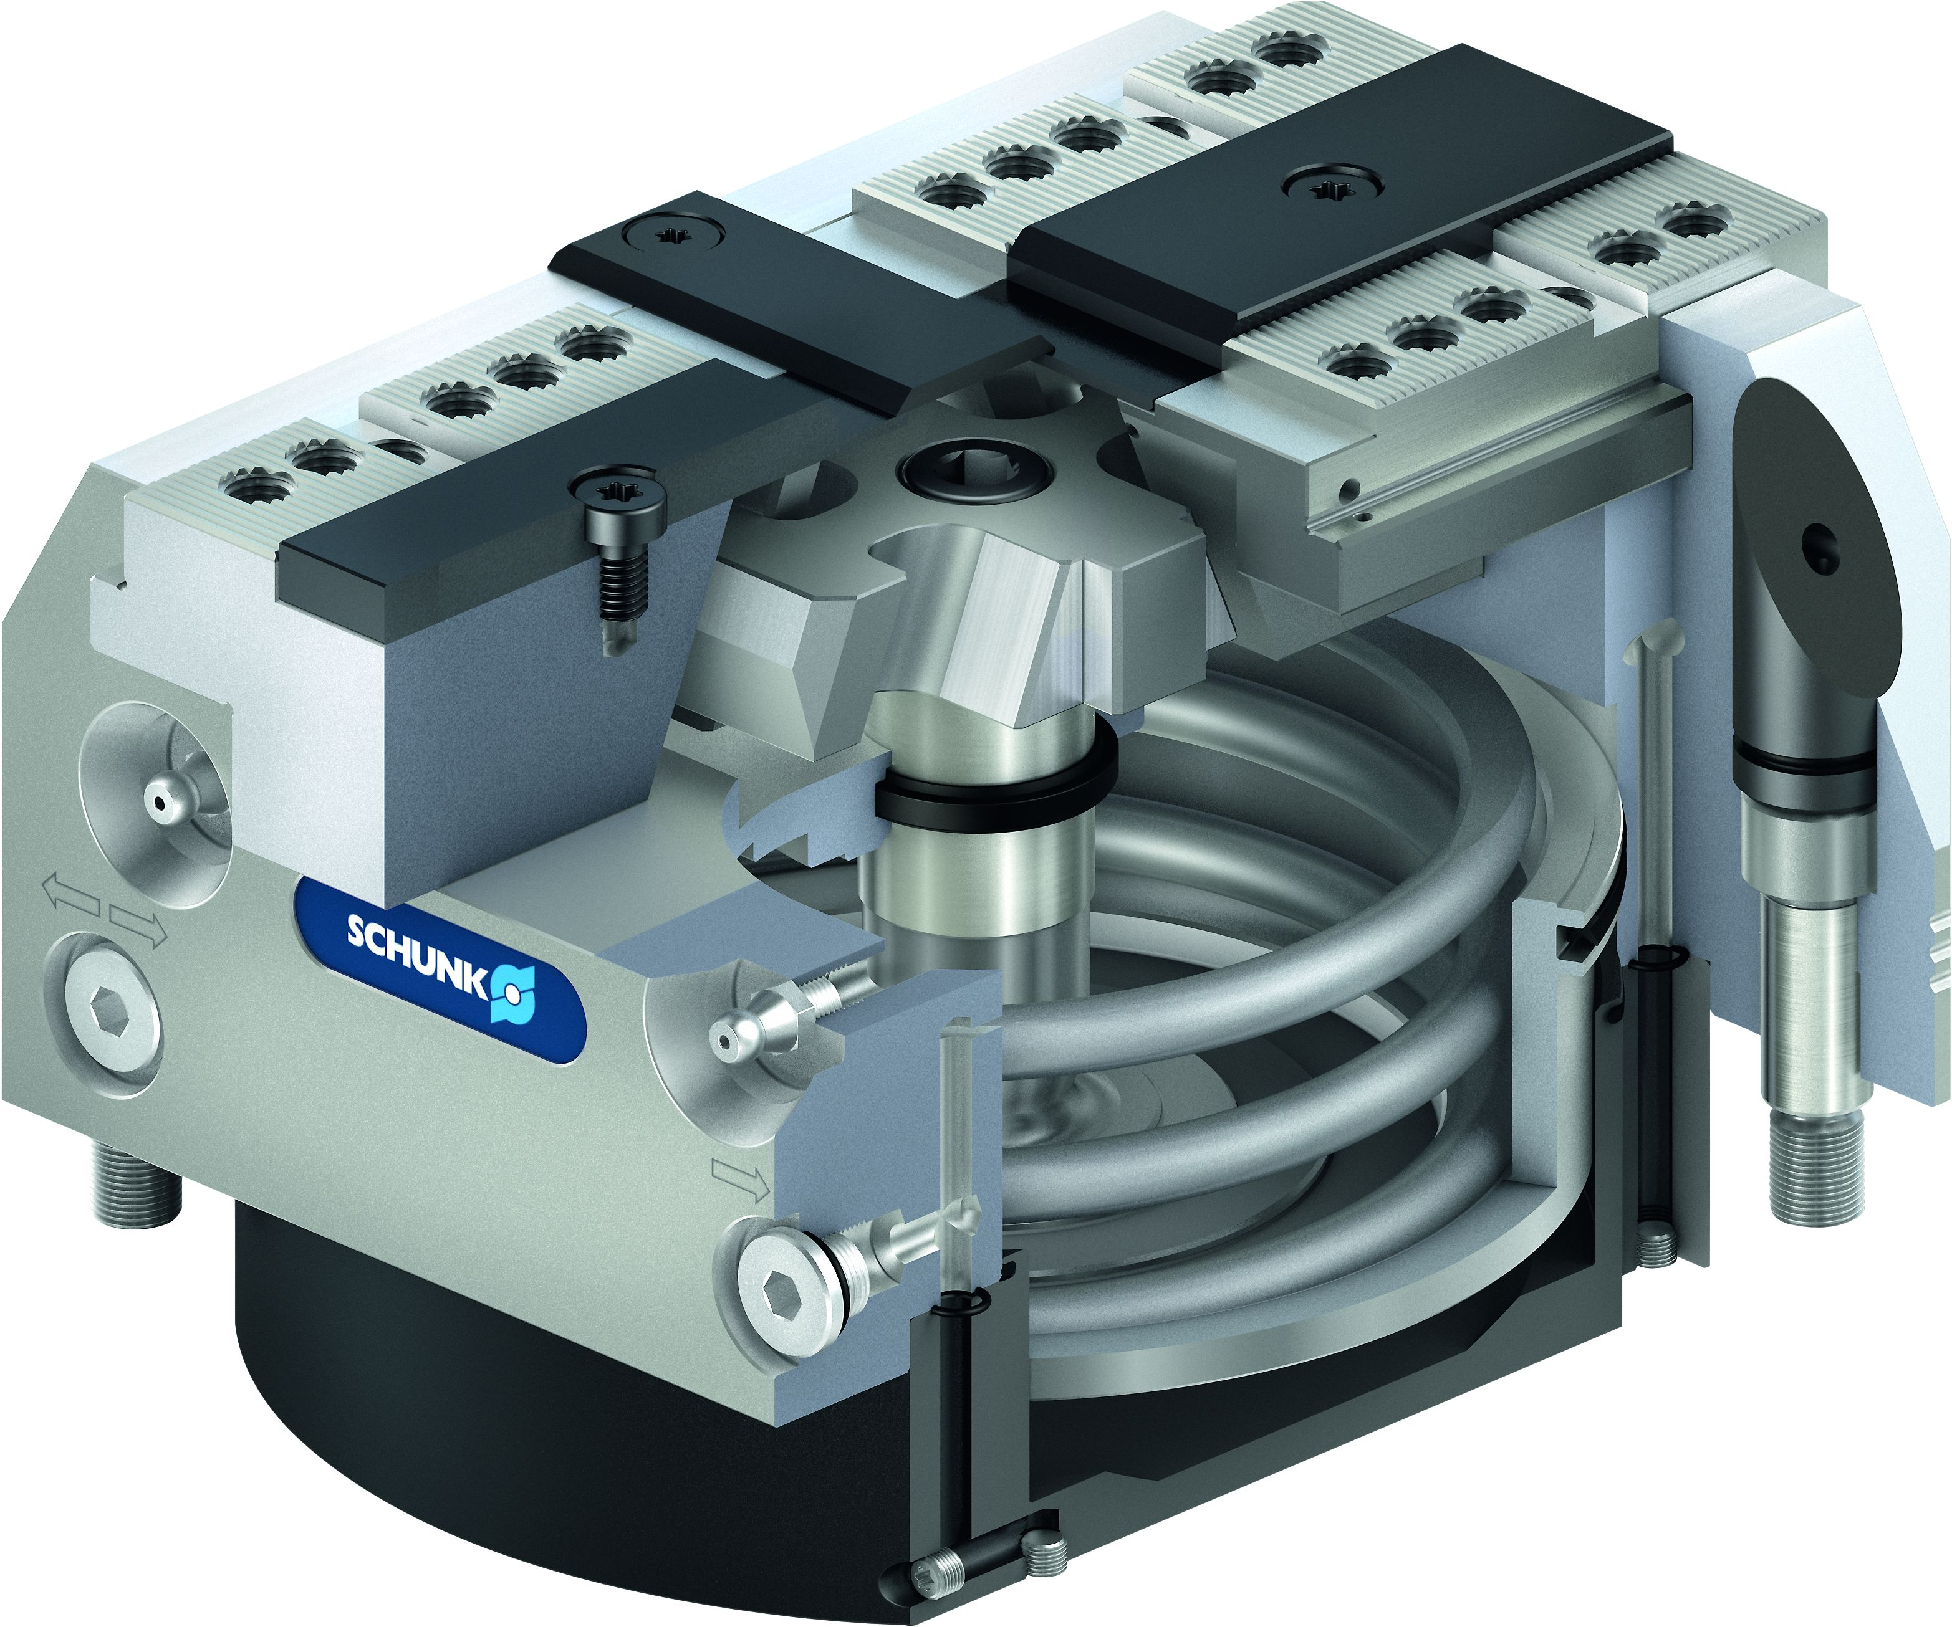
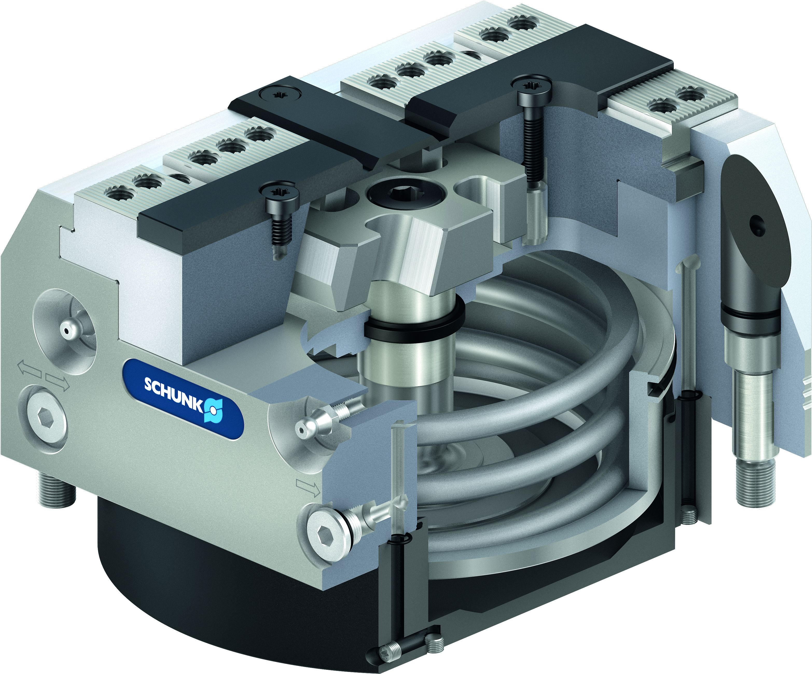
TANDEM 3 Lead-Spanner
Übersicht TANDEM KSF3
 | Federkraft KSF3
Standardhub
 | KSF3
 | Baugröße | 100 | 160 | 250
 | Backenhub (mm) | 2 | 3 | 5
 | Anzahl Varianten | 4 | 4 | 4
 | Federkraft KSF3-LH
Langhub
 | KSF3-LH
 | Baugröße | 100 | 160 | 250
 | Backenhub (mm) | 6 | 8 | 15
 | Anzahl Varianten | 4 | 4 | 4
 | Federkraft KSF3-F
Mit fester Backe
 | KSF3-F
 | Baugröße | 100 | 160 | 250
 | Backenhub (mm) | 4 | 6 | 10
 | Anzahl Varianten | 4 | 4 | 4

Slide 6
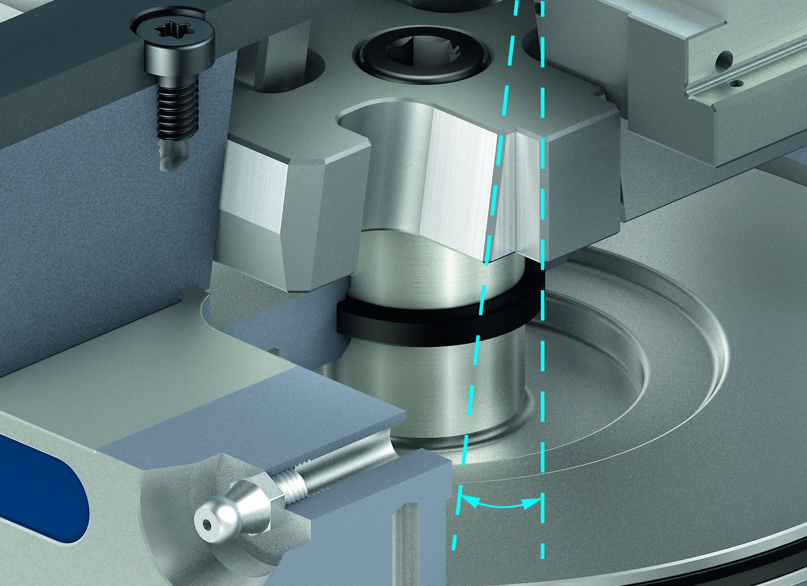
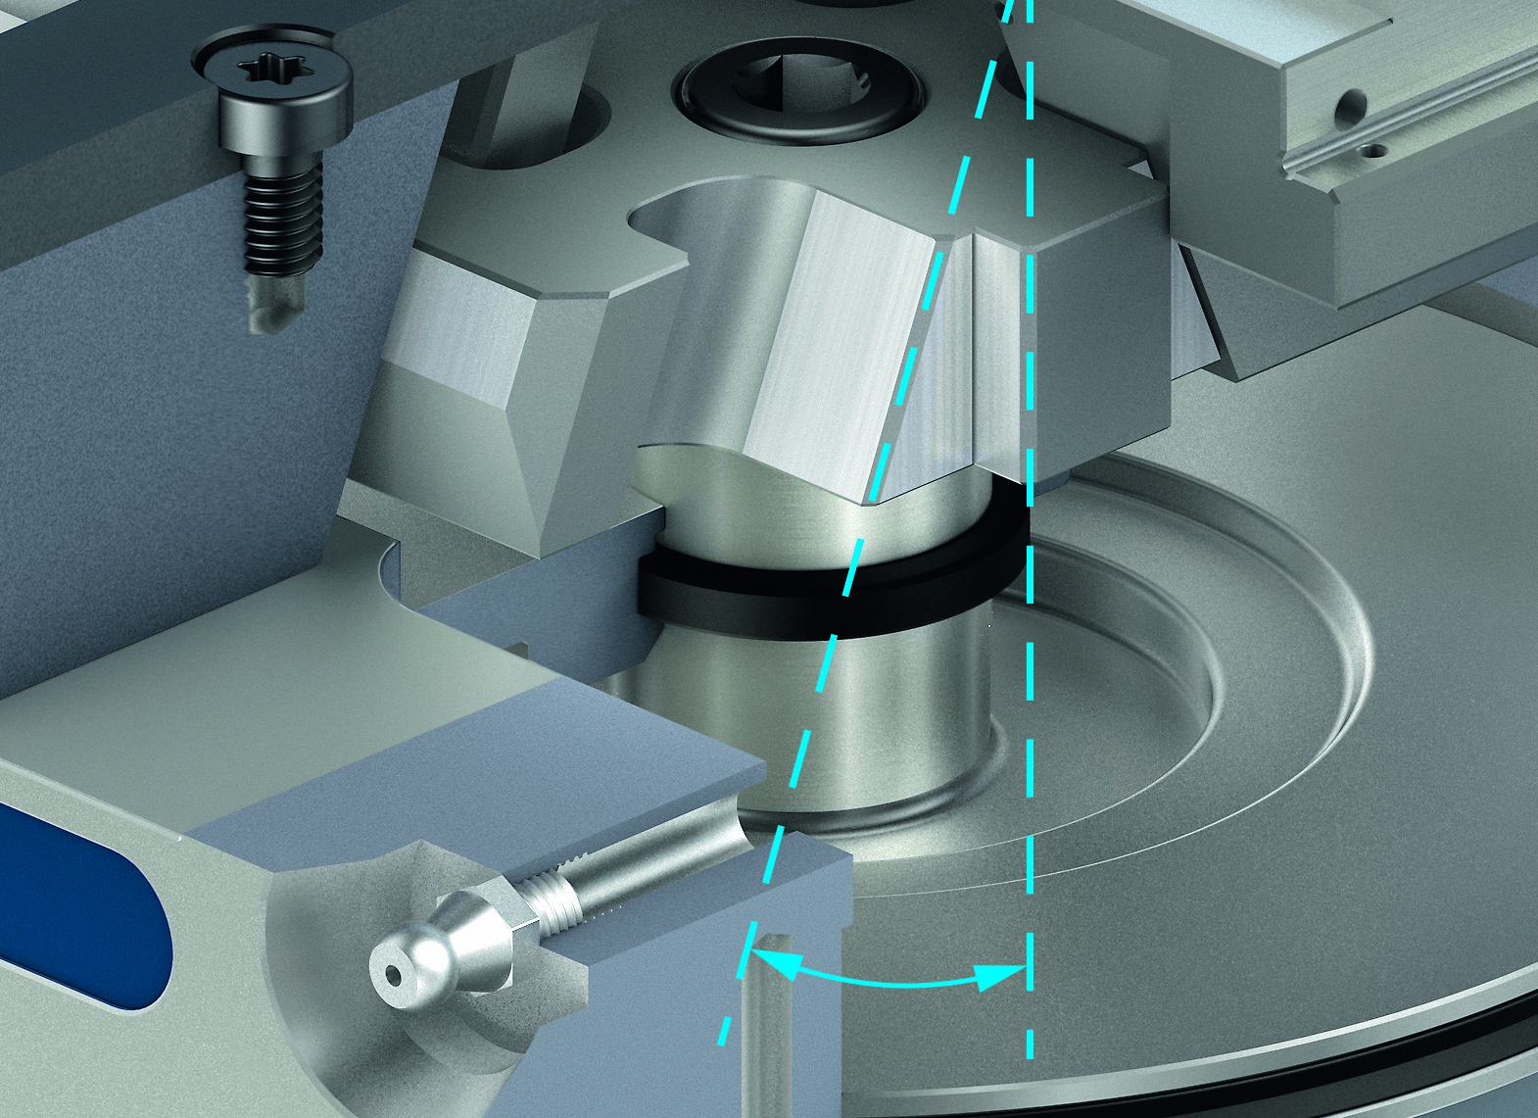
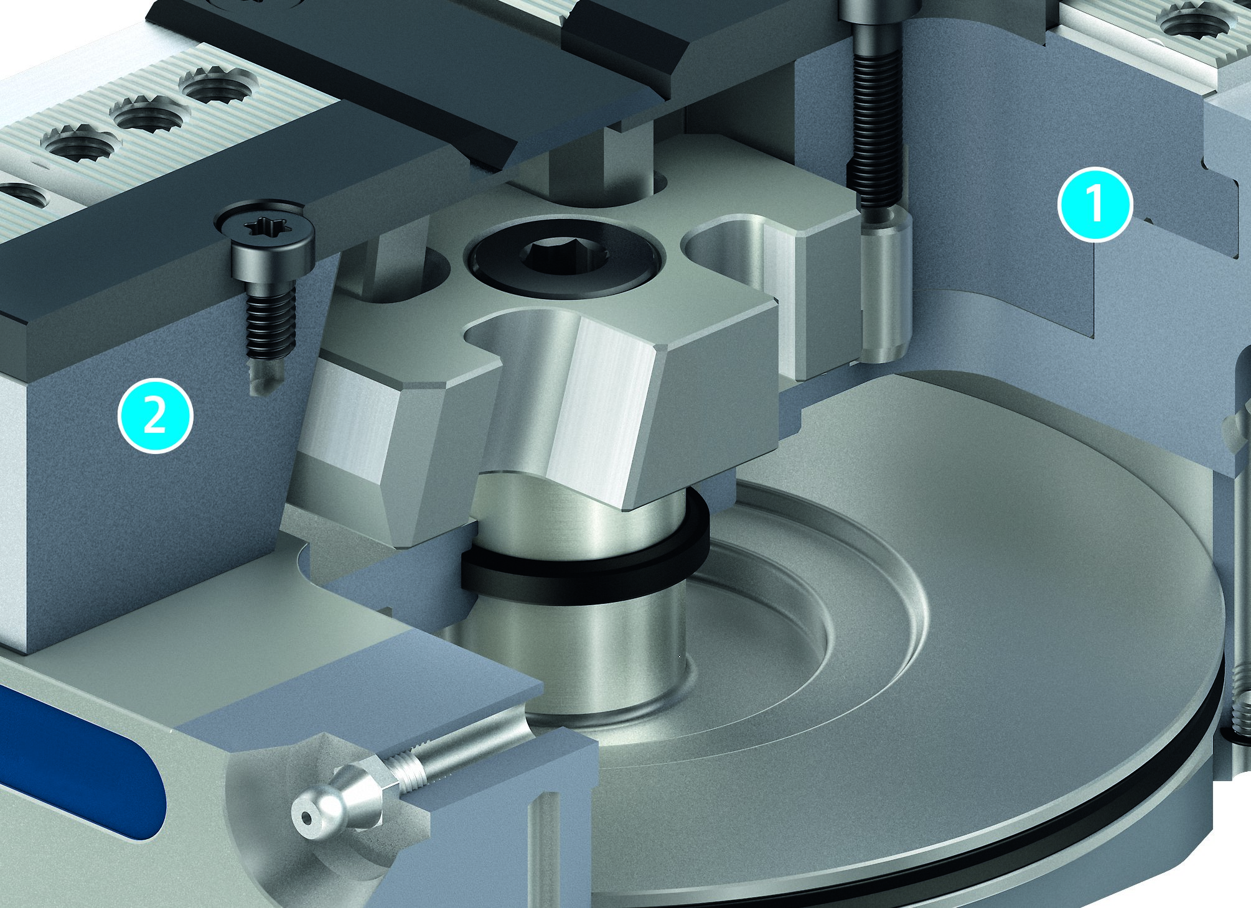
TANDEM 3
Hubvarianten
1
2
Standardhub
Beim Standardhub wird durch einen kleinen Keilwinkel eine hohe Kraftübersetzung erreicht. Vorteil: Hohe Spannkräfte.
Langhub (-LH)
Beim Langhub wird durch einen vergrößerten Keilwinkel ein großer Backenhub erreicht. Durch den vergrößerten Winkel erreicht die LH-Variante allerdings eine geringere Spannkraft als die Standardhub-Variante. Vorteil: Großer Backenhub.
Mit fester Backe (-F)
Eine Spannbacke ist fest mit dem Körper verschraubt. Die Krafteinleitung erfolgt über die bewegliche Backe.
Feste Spannbacke
Bewegliche Spannbacke
1
2

Slide 7
TANDEM KSF3
Spannkraft und Backenhub

Slide 8
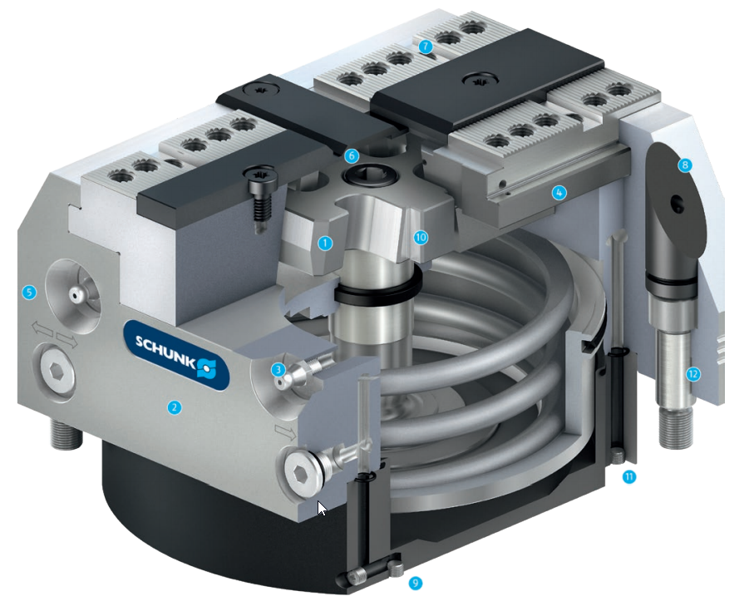
TANDEM KSF3
Funktionsschnittbild
7
Keilhakenantrieb
Gehärteter und extrem steifer Grundkörper
Ausgeklügeltes Schmiersystem
Lange Backenführung
Geringe Bauhöhe
Schmutzunempfindliches Design
Standard-Backenschnittstelle
Ideale Außenkontur
Ansteuerung des Kraftspannblocks
Im Körper geführter Futterkolben
Schmierkanäle im Verschlussdeckel
Passschrauben als Option
1
2
6
8
3
4
4
1
10
5
5
6
7
3
12
2
8
9
11
10
11
9
12

Slide 9



TANDEM KSF3
Highlights
Späneabweisendes Design
Durch die spezielle Gestaltung von Grundbacke und Abdeckleiste wird verhindert, dass sich Späne dauerhaft festsetzen können. Beim Spannen werden die Späne von der Grundbacke über die Schräge der Abdeckleiste geschoben.
Abdeckstopfen für die Befestigungsschrauben
Alle vier Befestigungsschrauben werden durch eloxierte Alustopfen verschlossen. Spänenester werden so von vorneherein komplett eliminiert.
Ausrichtkante
An der Seite des Kraftspannblocks ist eine Ausrichtkante eingefräst. Diese verläuft parallel zur Backenführung und ermöglicht das exakte Ausrichten der Spanner auf dem Maschinentisch.

Slide 10
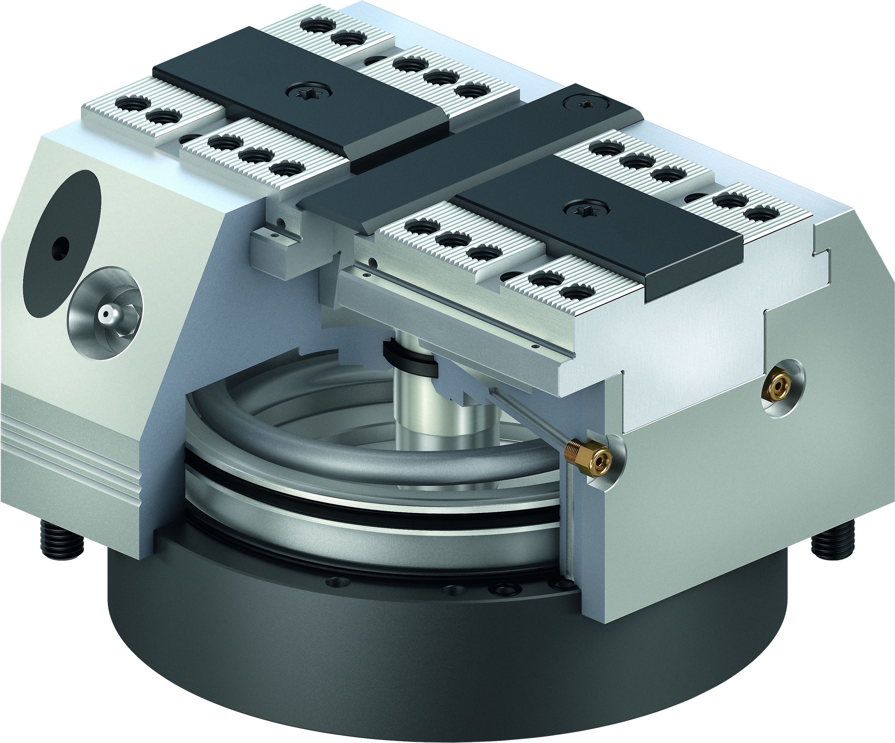
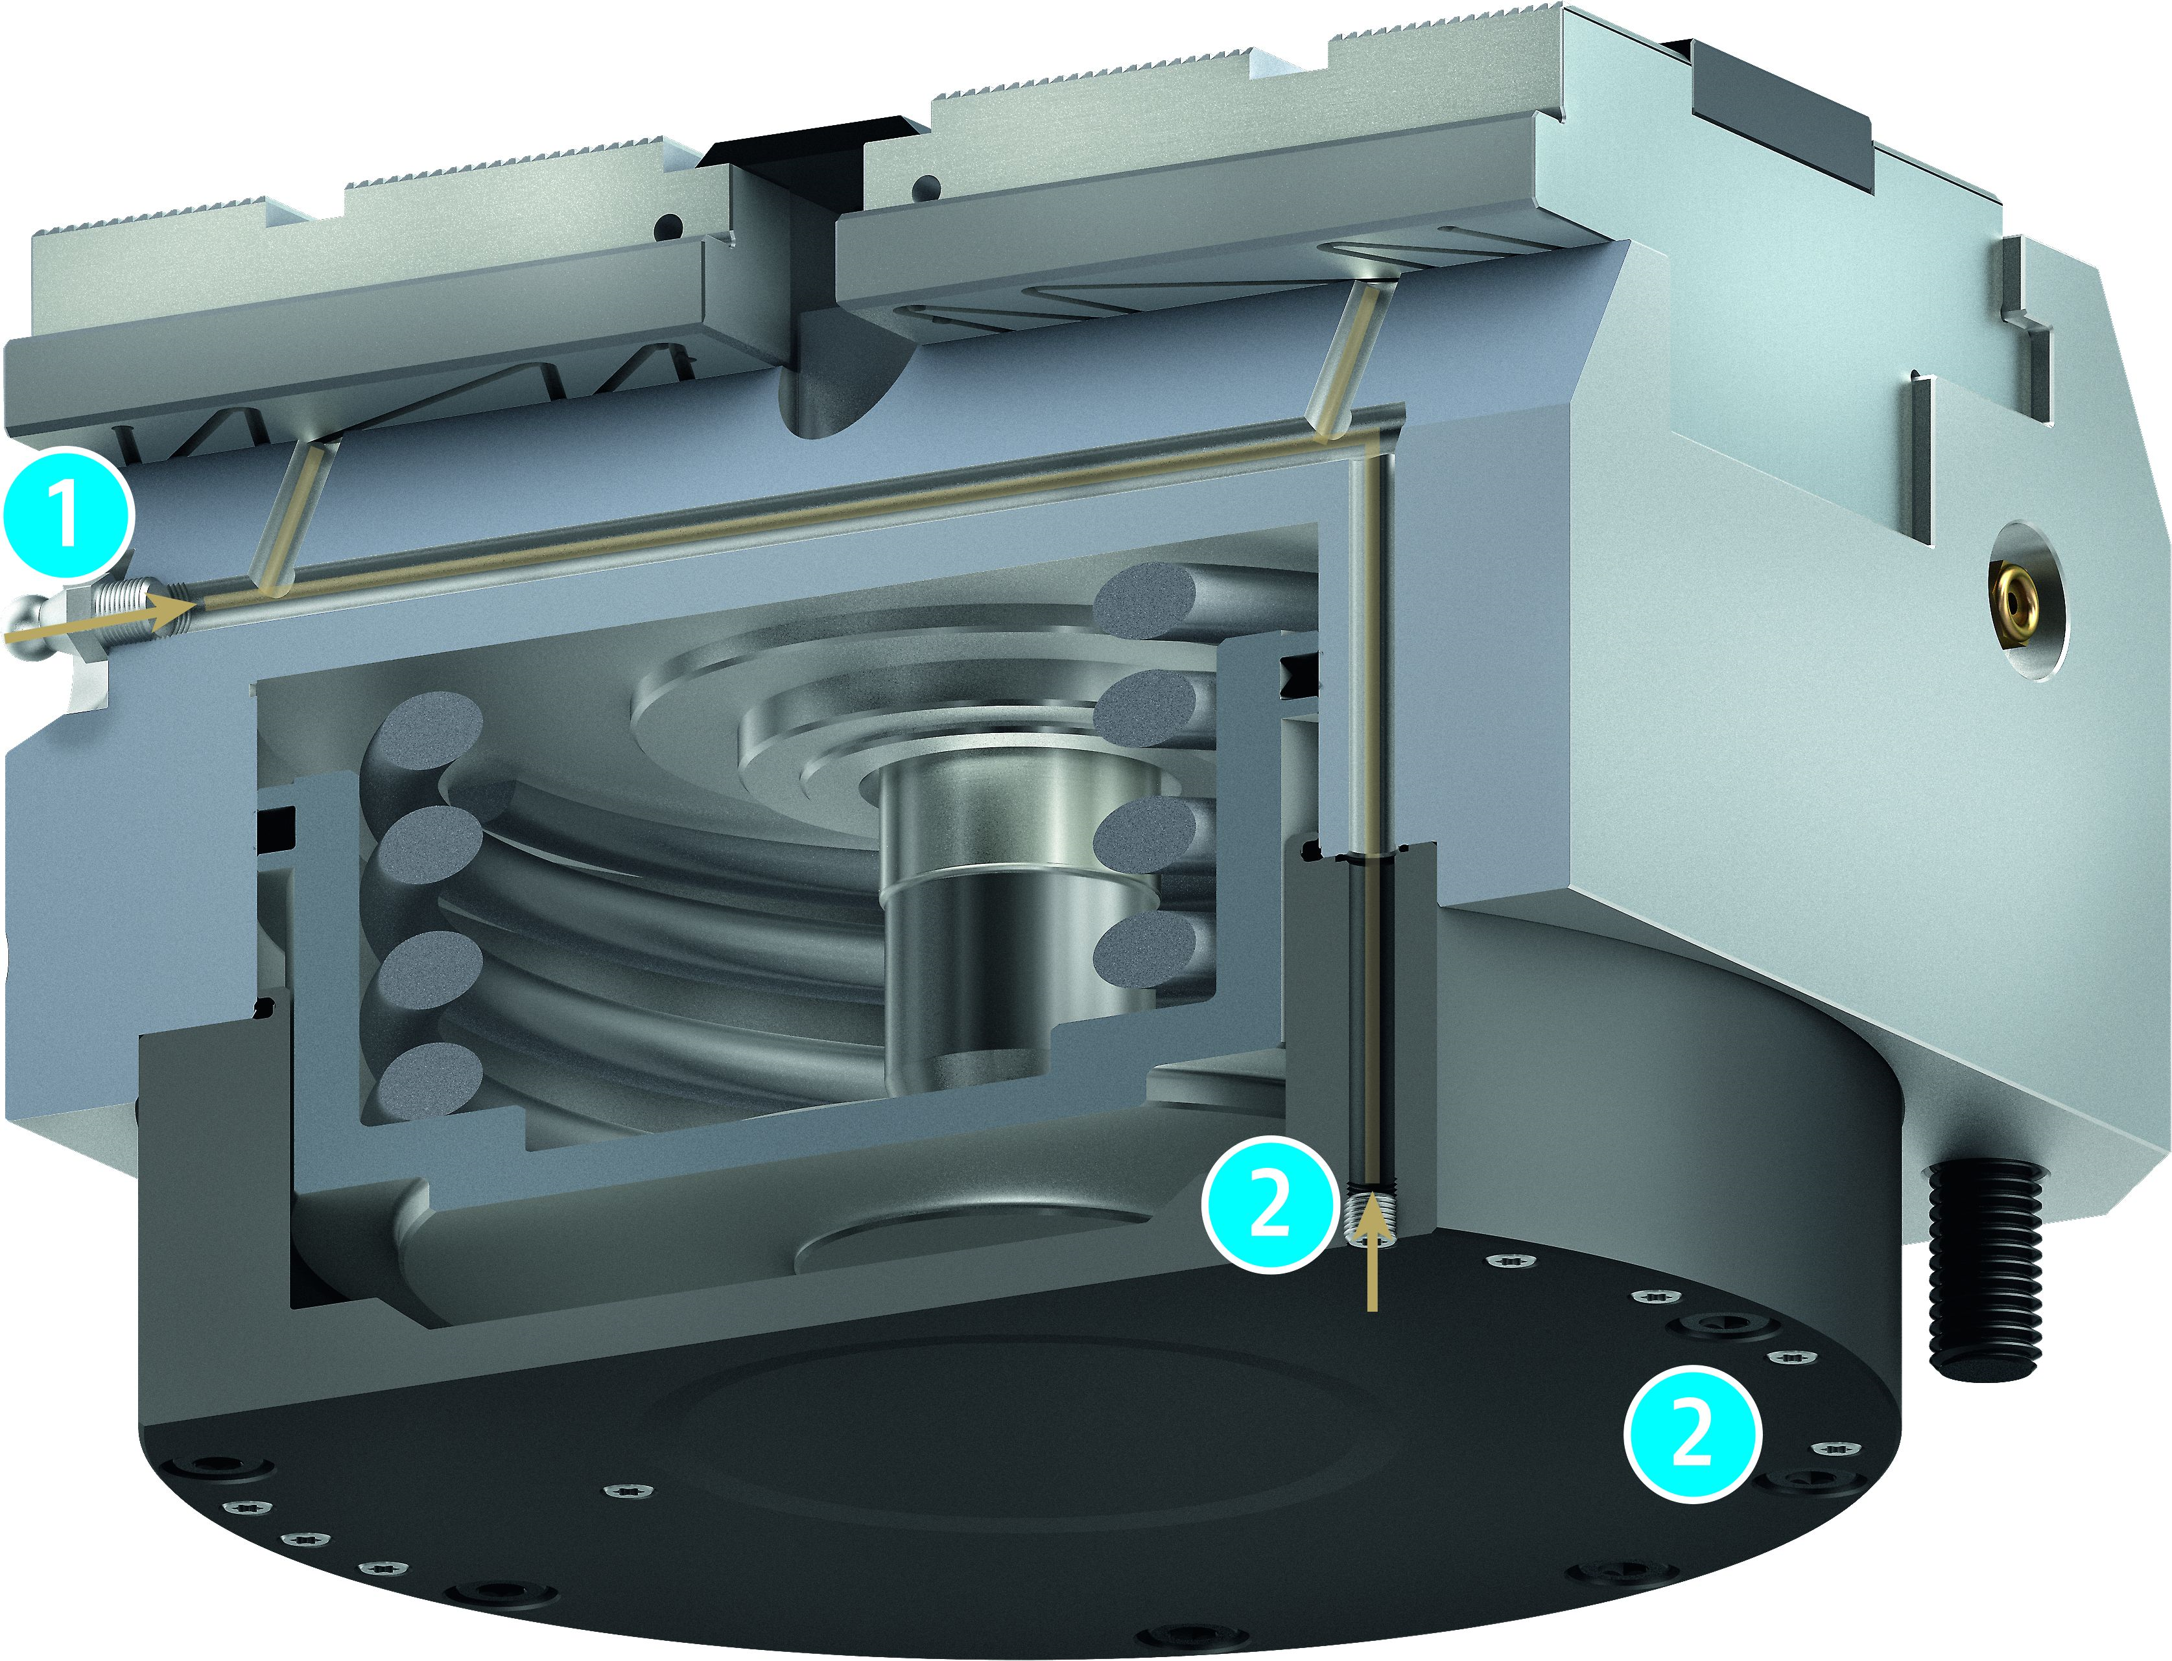
TANDEM KSF3
Highlights
1
2
2
Kühlmittelablaufbohrung
Alle Kraftspannblöcke sind mit einer Kühlmittelablaufbohrung versehen. Eindringender Kühlschmierstoff kann so wieder nach außen abgeführt werden. Um das Eindringen von Spänen zu verhindern ist die Ablaufbohrung mit einem Sinterfilter verschlossen.
Schmiersystem
Manuelle Schmierung: über Fettpresse werden alle Gleitflächen gleichmäßig mit Fett versorgt.
Zentralschmierung: über bodenseitige Anschlüsse werden alle Gleitflächen gleichmäßig mit Fett versorgt.
1
2

Slide 11


TANDEM KSF3
Standardisierte Ausstattungsvarianten
1
1
2
1
Koordinatengefertigte Absteckbohrungen (-Z)
Um mehrere Kraftspannblöcke sehr genau zueinander auf Spannvorrichtungen positionieren zu können, sind in der Z-Ausführung koordinatengefertigte Absteckbohrungen integriert.
Absteckbohrung
Pneumatische Abfragen (-PM)
Über Staudruck können die Grundbackeneinstellungen abgefragt werden. Eine Übergabe durch die Grundbacke ermöglicht die Durchführung von Druckluft in die Systembacken.
Patentierte Abfrage über Staudruck
Luftübergabe an Systembacke
1
1
2

Slide 12
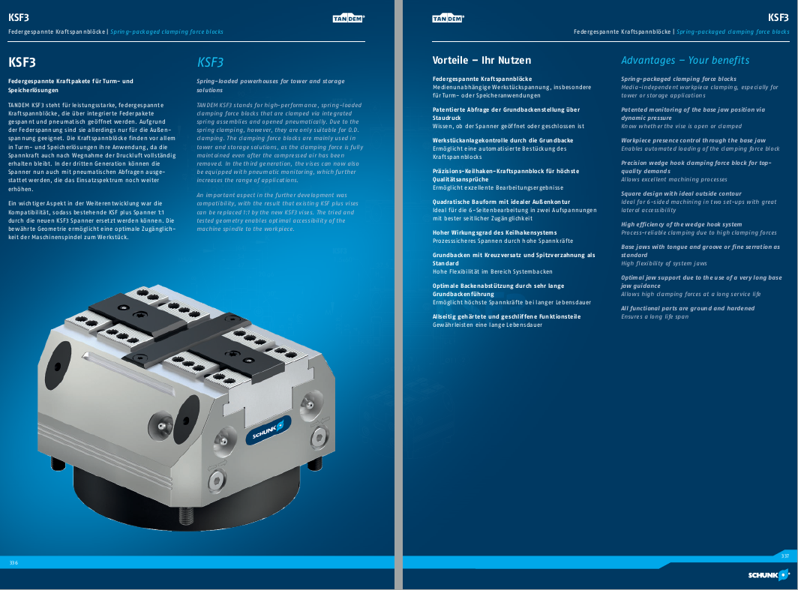
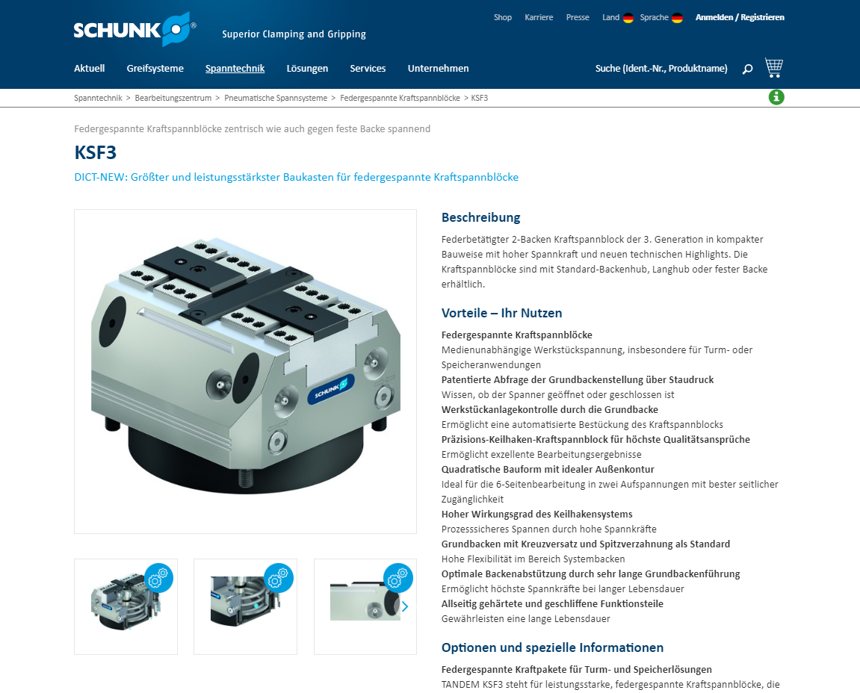
TANDEM KSF3
Unterlagen
Katalogkapitel (Verlinkung kommt noch)
Homepage (Verlinkung kommt noch)

Slide 13
TANDEM System- und Aufsatzbacken
Höchste Flexibilität dank Baukasten bestehend aus Träger- und großer Auswahl an Aufsatzbacken

Slide 14

TANDEM System- und Aufsatzbacken
Vorteile – Ihr Nutzen
Individuell anpassbar an neue Spannaufgaben
Trägerbackensystem
Großer Baukasten an passenden Aufsatzbacken

Slide 15
TANDEM 3 Backenportfolio
Aufsatzbackenrohlinge
Aufnahme über Kreuzversatz Steg und Nut | Aufnahme über Spitzverzahnung 1,5 x 60°
KTR / KTR-H | STR / STR-H | STR-S
3-Achs-Backen
S3A-G5
5-Achs-Backen
S5A-G5
Trägerbacken + SCHUNK Backensortiment
TBA-D | Spannbacken

Slide 16
TANDEM 3 Backenportfolio
STR/STR-H
Bezeichnung | Ident.-Nr. | Länge [mm] | Breite [mm] | Höhe [mm]
STR 64 | 0402100 | 28,5 | 34 | 20
STR 100 | 0402101 | 42 | 55 | 25
STR 140 | 1349709 | 62 | 70 | 35
STR 160 | 0402102 | 66 | 80 | 40
STR 250 | 0402103 | 108 | 125 | 50
STR-H 64 | 0402200 | 28,5 | 34 | 35
STR-H 100 | 0402201 | 47 | 55 | 50
STR-H 140 | 1349710 | 70 | 70 | 70
STR-H 160 | 0402202 | 76 | 80 | 80
STR-H 250 | 0402203 | 120 | 125 | 100
KTR/KTR-H
Bezeichnung | Ident.-Nr. | Länge [mm] | Breite [mm] | Höhe [mm]
KTR 64 | 0402120 | 28,5 | 34 | 16
KTR 100 | 0402121 | 47 | 55 | 25
KTR 140 | 1349707 | 65 | 70 | 35
KTR 160 | 0402122 | 76 | 80 | 40
KTR 250 | 0402123 | 120 | 125 | 50
KTR-H 64 | 0402220 | 28,5 | 34 | 35
KTR-H 100 | 0402221 | 47 | 55 | 48
KTR-H 140 | 1349708 | 65 | 70 | 70
KTR-H 160 | 0402222 | 76 | 80 | 77,5
KTR-H 250 | 0402223 | 120 | 125 | 100
S3A-G5
Ident.-Nr. | Länge [mm] | Breite [mm] | Höhe [mm]
1471165 | 25,5 | 34 | 22
1471166 | 36 | 50 | 26
1471167 | 48 | 69 | 31
1471168 | 48 | 80 | 31
1471187 | 66 | 125 | 40
S5A-G5
Ident.-Nr. | Länge [mm] | Breite [mm] | Höhe [mm]
1471189 | 25,5 | 34 | 40
1471190 | 36 | 50 | 50
1471197 | 49,5 | 69 | 50
1471198 | 58,5 | 80 | 50
1471200 | 72 | 125 | 110
STR-S
Bezeichnung | Ident.-Nr. | Länge [mm] | Breite [mm] | Höhe [mm]
STR-S 64 | 0402110 | 25 | 34 | 20
STR-S 100 | 0402111 | 42 | 55 | 25
STR-S 140 | 1349712 | 55 | 70 | 38
STR-S 160 | 0402112 | 60 | 80 | 40
STR-S 250 | 0402113 | 90 | 125 | 50
TBA-D
Ident.-Nr. | Schnittstelle | Länge [mm] | Breite [mm] | Höhe [mm]
0402294 | W-65-1 | 63,6 | 65 | 34
1349715 | W-90-1 | 83 | 90 | 53
0402295 | W-100-1 | 92,8 | 100 | 53
0402296 | W-125-1 | 113,4 | 125 | 63

Slide 17
ABP-h plus
Basisplatten für KSP3 Kraftspannblöcke

Slide 18

ABP-h plus Basisplatten
Vorteile – Ihr Nutzen
VERO-S Schnittstelle
Pneumatikanschluss von drei Seiten
Flexibel einsetzbar
Manuell betätigbare Pneumatikventile
Integriertes Druckerhaltungsventil
Bodenseitige Medienübergabe

Slide 19

ABP-h plus Basisplatten
Funktionsschnittbild
TANDEM KSP plus Kraftspannblock
Pneumatikanschluss von drei Seiten
Integrierte Manometer
Manuell betätigbare Pneumatikventile
VERO-S Schnittstelle
Bodenseitige Medienübergabe
1
2
1
3
4
2
5
6
2
5
4
2
3
6

Slide 20
KSL3
Konsolplatten für KSP3 und KSH3 Kraftspannblöcke

Slide 21

KSL3 Konsolplatten
Vorteile – Ihr Nutzen
Vero-S Schnittstelle
Vorbereitet für Spannbriden

